Slide 1
Cloud = Virtualization + Network
Server + Storage + Network…
Notes:
클라우드를 사용한다는 건 가상 데이터센터를 구성해서 사용한다는 것과 같다.
클라우드를 이해하고 싶으면 가상화와 네트워크를 이해하면 좀더 쉬워진다.

Slide 2

인터넷은 어떻게 작동될까요?(인프라)
Notes:
네트워크 부분을 볼텐데요..
전공자 분들도 많으시겠지만
리마인드 할겸 가법게 인터넷 동작에 대해 보겠습니다.
이것만 설명해도 주제가 엄청 크지만
클라우드 네트워크를 이해하기 위해 필요한 내용만 간단하게 살펴 보겠습니다.

Slide 3
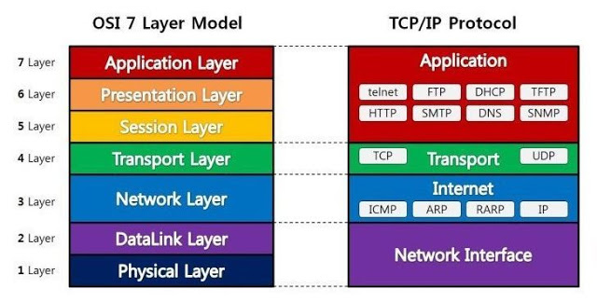
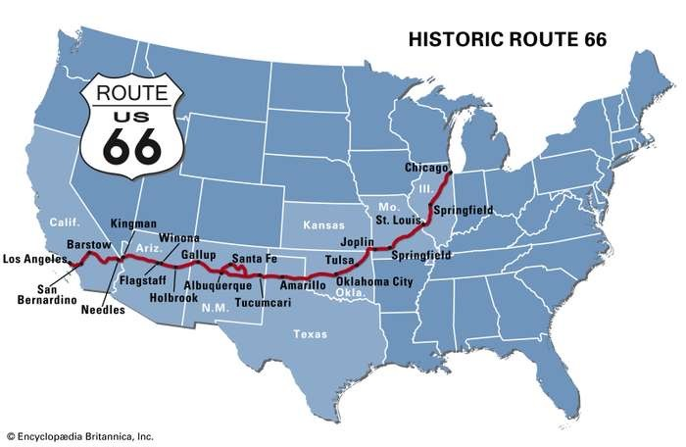
Protocols | Device | Address
HTTP, FTP, NTP | ADC(Application Delivery Controllers), WAF
TLS, SSH
L2TP, PPTP, NFS, RPC
TCP, UDP | Load Balancer,Firewall | Port
IP, ICMP, ARP, NAT, IPSec, BGP | Router, L3 Switch | IP
Ethernet, IEEE802.2 | Switch, Bridge, Network Interface Card | MAC
100BASE-TX, RS-232 | Cable, Hub, Repeater
Notes:
OSI7 표준 https://www.itu.int/rec/T-REC-X.200/en
네트워크를 얘기하자면
네트워크 프로토콜 스택을 얘기 안 할 수가 없을 텐데요.
ISO(국제표준화기구)표준인 OSI 7 레이어는
사실 세부사항까지 다 알 필요는 없고
실무에서는 TCP/IP만 이해하고 있으면 됩니다.
그리고 존재하는 모든 OS에는 TCP/IP 프로토콜이 대부분 구현되어 있다고 해도 과언이 아닙니다.
OS에 포함된 소켓 라이브러리를 사용해서 어플리케이션 계층에서 TCP/IP 프로토콜로 통신 구현합니다.
대표적으로 웹서버, 웹브라우저가 그렇게 동작합니다.
->
각 레이어에 매칭 되는 대표적인 디바이스와 프로토콜, 주소 식별자 정도는 정확히 알 필요가 있습니다.
피지컬 레이어,물리 계층은 전기적 신호 0과 1을 전송하고 케이블과 허브가 대표적인 장비입니다.
단순하게 전송만해서 더미 허브라고도 하고 최근에는 잘 쓰이지 않습니다.
데이터링크 계층은 장비의 고유값인 MAC주소를 기반으로 통신합니다.
맥어드레스로 전달할 장비를 구분할 수 있는 스위치가 대표적인 장비이며
네트워크 인터페이스 카드는 컴퓨터에 연결해서 물리적으로 네트워크와 연결하기 위한 장비로
네트워크 카드 또는 랜카드 라고도 합니다.
인터넷은 인터+네트워크로 라우터들의 집합입니다.
라우터는 L3인 네트워크에 해당하는 디바이스로 인터넷에서 public망과 private망을 연결해주며
IP프로토콜 기반으로 동작합니다.
->
라우터는 루트, 즉 길, 경로.
//미국의 1고속도로 루트 66 처음..
컴퓨터마다 할당된 IP주소를 명시한 라우팅테이블을 기반으로 경로를 찾아가는 장비입니다.
->
로드밸런서는 L4에 위치하며 TCP,UDP 프로토콜을 사용해서 부하분산을 하는 장비이고
Port를 주소 식별자로 인식합니다.
L7의 부하분산장치인 ADC는 어플리케이션 프로토콜을 이해할 수 있으므로 HTTP,
즉 웹의 프로토콜 내용을 기반으로 처리가 가능합니다.
클라우드에서도 라우터는 존재하고 부하분산 장치인 로드밸런서와 방화벽, ADC,
웹방화벽, 네트워크 인터페이스 카드 또한 주요하게 사용되고 있습니다.
각각에 해당하는 클라우드 서비스를 알아가는 부분이 클라우드에서 네트워크를 설계하고 인프라를 구성하는 핵심 사항입니다.
뒤에서 직접 만들어 보고 다시 매칭해서 설명 드리겠습니다.

Slide 4

인터넷은 어떤 원리로 운영되고 있는 걸까?

Slide 5
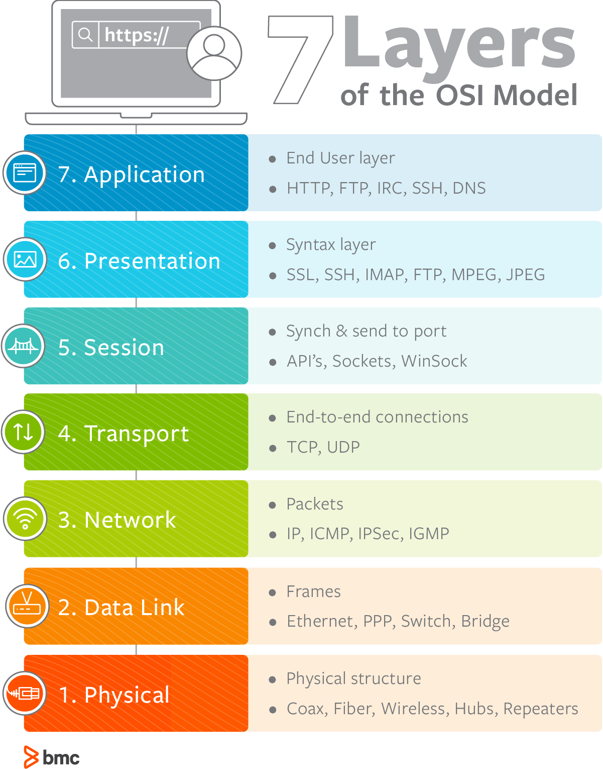
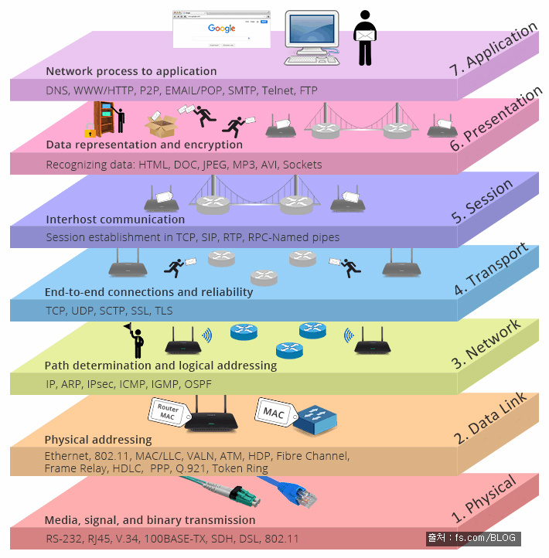
Notes:
https://www.bmc.com/blogs/osi-model-7-layers/

Slide 6
Upper Layer (Application)
Application Developer
Lower Layer (Data Flow)
Network Engineer (Infrastructure)
Notes:
//OSI에서 L2까지는 물리적인 하드웨어 영역이고
//네트워크와 트랜스포트인 3,4레이어는 OS의 커녈 영역..
OSI7 계층은 크게 둘로 상위 계층과 하위 계층으로 나눌 수 있고
상위 계층은 어플리케이션, 하위는 데이터 플로우 계층이라고 부르기도 합니다.
데이터 플로우는 의미 그대로 데이터를 상대방에게 잘 전달하는 역할을 가지고 있으며
물리적인 하드웨어와 케이블, 그리고 OS의 커널 영역에서 발생한다고 이해하시면 됩니다.
하위 계층은 네트워크 또는 인프라 엔지니어의 영역이라고 볼 수 있으며
실제로 네트워크 망을 연결하고 네트워크 장비를 세팅하기도 합니다.
그래서 좀더 현실적인 모델로 TCP/IP가 사용된 부분도 있습니다.
어플리케이션 계층은 개발자들의 영역이며
OS가 제공하는 소켓을 이용하거나 HTTP를 이용해서 개발합니다.
개발자는 하향식. 네트워크 엔지니어는 상향식으로
서로 다른 영역은 고려하지 않고 작업을 합니다.
즉 개발자는 HTTP, 웹통신으로 개발을 하지만 실제 장비나 그 프로토콜에 대해서는 정확히 모를 수 있습니다.
이런 부분들이 최근에 데브옵스와 클라우드로 인해
경계가 많이 무너지게 되었습니다.
데브옵스에서 오퍼레이션. 즉 운영업무는 인프라를 기반으로 진행합니다.
//모두를 이해하진 못해도 개념은 정확히 알고 있어야..

Slide 7
 |  | Protocols | Device | PDU | 주소 식별자
7 Layer | Application | HTTP,FTP,NTP | WAF | Data
6 Layer | Presentation | TLS,SSH
5 Layer | Session | NFS,RPC
4 Layer | Transport | TCP,UDP | Load Balancer, Gateway, Firewall | Segments | Port
3 Layer | Network | IP,ICMP,NAT,IPSec,BGP | Router, L3 Switch | Packets | IP
2 Layer | Data Link | Ethernet,IEEE802.X | Switch, Bridge, Network Interface Card | Frames | MAC
1 Layer | Physical | 100BASE-TX,RS-232 | Cable, Hub, Repeater | Bits

Slide 8
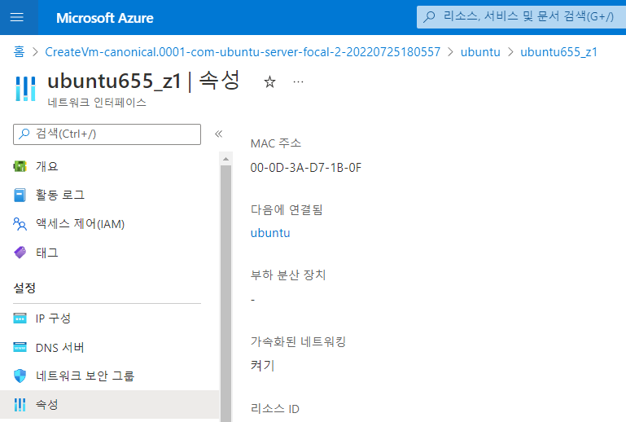
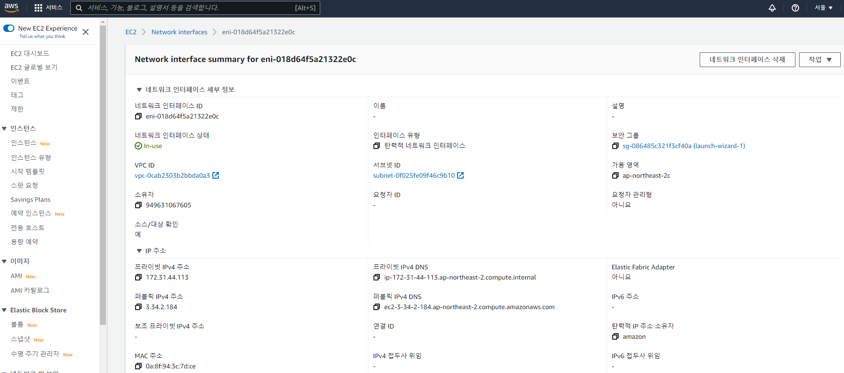
Notes:
뒤에서 실습해보면서 살펴보겠지만
클라우드에서 가상머신을 추가하게 되면
네트워크 인터페이스 카드가 매칭되서 추가되며
확인해보면 MAC 주소가 할당된 걸 확인 할 수 있습니다.
왼쪽은 애저이고 오른쪽은 AWS의 화면입니다.

Slide 9

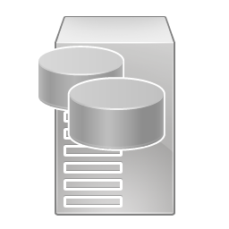





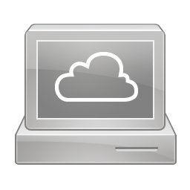
Internet Backbone
ISP
Router
WAN
LAN1
LAN2
Switch
Switch
Router
Router
Notes:
인터넷은 인터네트워크, 인터넷들의 연결이고
라우터로 연결되므로 라우터의 집합입니다.
네트워크를 퍼블릭과 프라이빗으로 나누는데
인터넷은 대표적인 public, 공용망이고
ISP(Internet Service Provider)라고 하는 인터넷 서비스 프로바이더를 통해 인터넷으로 연결됩니다.
집에서 인터넷 쓰실때 SKT브로드밴드나 케이블 업체에 돈주고 모델 대여해서 인터넷 사용하시는게 이부분입니다.
프라이빗 네트워크, 사설망은
기업의 사내망이나 가정에서 공유기 연결해서 사용하는걸 생각하면 됩니다.
가정에서 사용하는 공유기가 라우터 역할을 합니다.

Slide 10

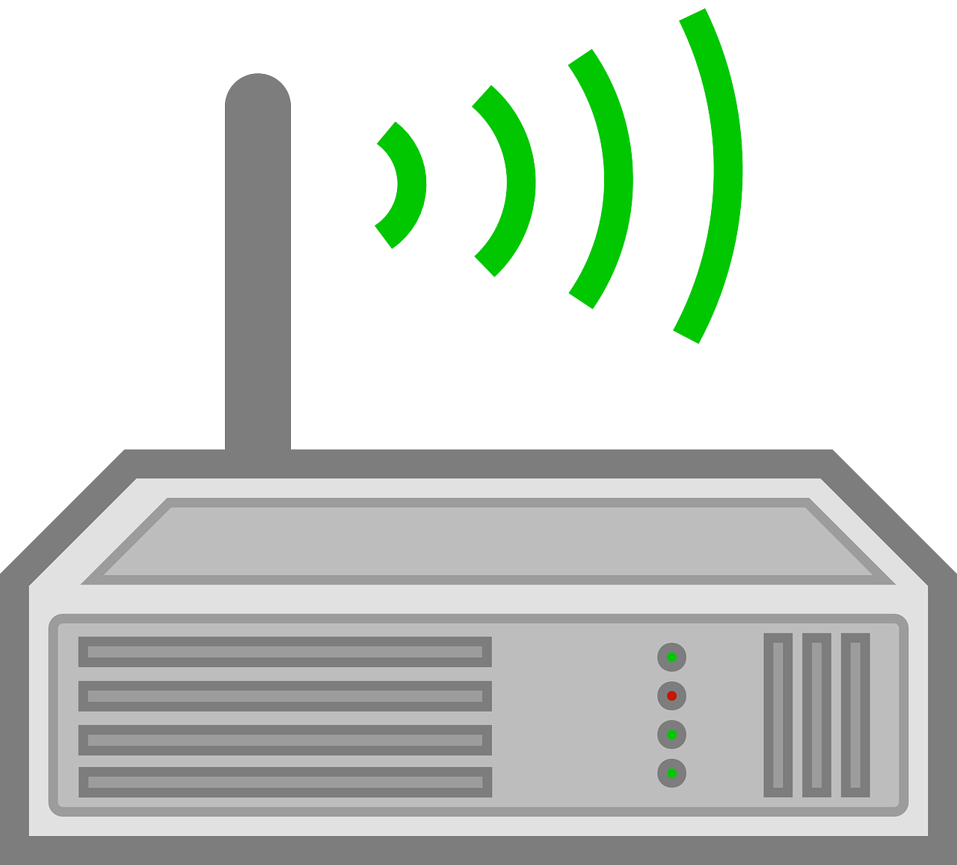
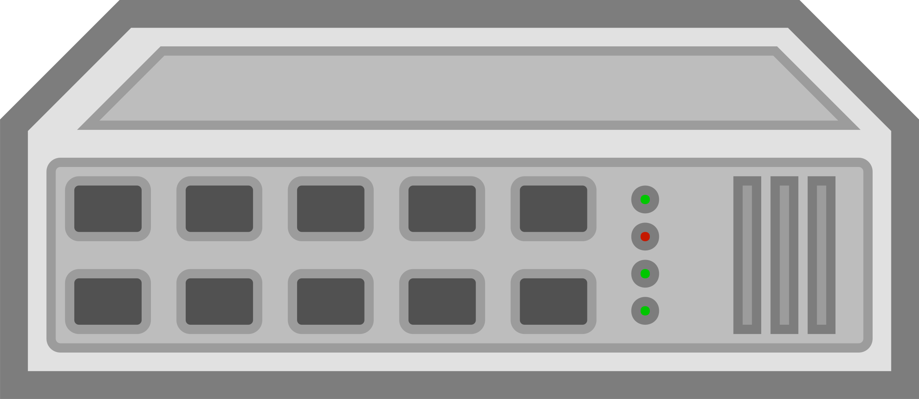
Public 8.8.8.8
ISP
NAT(Network Address Translation)
Router(L3)
Private 192.168.1.1
192.168.1.0/24
192.168.2.0/24
MAC address | Port
MAC A | 1
MAC B | 2
MAC C | 3
Switch(L2)
Switch(L2)
1
2
3
1
2
3
Default Gateway 192.168.1.1
Notes:
인터넷은 IP를 기반으로 통신합니다.
컴퓨터마다 인터넷을 하기 위한 IP가 할당되어야 하며. 우편으로 생각하면 각자의 집주소.
사설망을 구성할때 내부 사설망을 구성하고
인터넷과 연결하기 위해서는 라우터에 인터넷으로 연결하기 위한 퍼블릭 IP가 있어야합니다.
또는 인터넷에서 IP가 유일한 식별자여야 됩니다. 공인 IP라고도 하구요.
그리고 내부와 연결하기 위한 프라이빗 IP 또한 필요합니다.
내부에 인터넷을 하기 위한 컴퓨터가 여러 개이지만 라우터를 거쳐 인터넷을 하게 되므로 인터넷으로 나갈때는 라우터의 퍼블릭 IP가 사용됩니다.
이때 퍼블릭 IP를 프라이빗 IP로 변경하는 라우터의 기능이 NAT 네트워크 어드레스 트랜슬레이션
실제 데이터 패킷을 변경합니다.
가정에서는 공유기에서 이기능을 수행합니다.
IPv4의 IP 개수가 한정적이라 해결 방안으로 나온 기능이지만
기업내에서 사설망을 구성하기 위해서나 보안적인 이슈로도 사용되고 있습니다.
///////////////////
서브넷. 부분망을 구성
컴퓨터에는 네트워크 인터페이스 카드, 즉 랜카드가 있고
스위치와 연결. 스위치는 컴퓨터 랜카드가 연결된 포트의 MAC주소를 기억함
맥어드레스 테이블
스위치 내에서는 MAC으로 연결 가능.
컴퓨터에서 IP설정할때 라우터 프라이빗 IP 192.168.1.1를 디폴트 게이트웨이로 지정

Slide 11
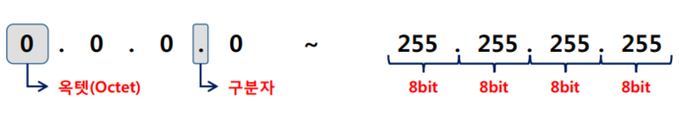
Subnet mask 표기법 -> 1.1.1.0 (255.255.255.0) CIDR(prefix) 표기법 -> 1.1.1.0/24
Notes:
https://youtu.be/kYiQGpPVnyI

Slide 12



Slide 13


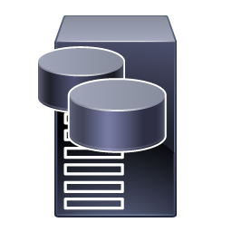

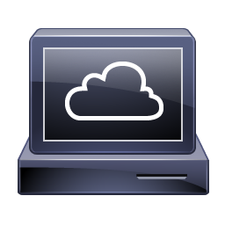


Slide 14
NAT Gateway라는 장비는 원래 존재하지 않음
NAT는 라우터에서 처리하는 기능임.
클라우드 NAT Gateway는 Outbound를 위해 태어난것.
애저도 동일.

Slide 15
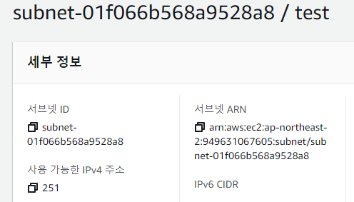
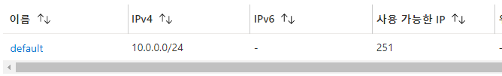
Azure 서브넷에 예약된(0~4) 5개 IP
https://docs.microsoft.com/en-us/azure/virtual-network/virtual-networks-faq#are-there-any-restrictions-on-using-ip-addresses-within-these-subnets
AWS도 동일하다.
https://docs.aws.amazon.com/ko_kr/vpc/latest/userguide/configure-subnets.html#subnet-sizing
그럼 이게 과연 IGW가 없는 애저에서 처리하는 다른 방식이라고 보긴 애해함
게이트용? 라우터용? IP라는건 온프렘에서도 서브네팅 할때 그렇게 적용했나?

